Slide 1

自我赋能 新任经理自我管理

Slide 2
新任主管管理培训
— 如何把握职务角色、提升管理能力
辅导员：赵承阁

Slide 3
大格局大布局大思维

Slide 4
低端的人，才能是衡量的第一标准；
中端的人，品德是衡量的第一标准；
高端的人，格局是衡量的第一标准。
格局就是指一个人的眼光、胸襟、胆识、等心理要素的内在布局！

Slide 5
格局决定人生布局
一个人的发展往往受局限，其实“局限”就是格局太小，为其所限。谋大事者必要布大局，对于人生这盘棋来说，我们首先要学习的不是技巧，而是布局。大格局，即以大视角切入人生，力求站得更高、看得更远、做得更大。大格局决定着事情发展的方向，掌控了大格局，也就掌控了局势。

Slide 6
运气的背后隐藏着大格局
1、拥有怎样的格局，就拥有怎样的命运
2、格局不够大，人生成就再高也有限
3、“局限”就是一个人给自己设的“局”太小
4、摒弃只为口粮奔忙的生活态度
5、盲从就是对人生不负责任
6、天才也怕把路走窄了
7、择木而栖，成功是双向选择

Slide 7
实现大格局的途径
格局不是先天性的东西，和你目前的人生环境也没有必然的联系，格局是一个人对自己人生坐标的定位，只要我们能够调整心态，就一定能够为自己建立一个大的格局。知识和技能是内力，合适的平台和丰厚的人脉是羽翼，如果你能够充分利用这一切资源，让自己的每一天都处于一个上升的阶梯上，那么，未来的大格局与大发展将不仅仅只是一个梦想。

Slide 8
为什么说是“破局”与“做局”
之所以有“破局”这一说，就是因为我们有目标。其实每个人心中都有一个目标，有的人目标小一点，近一点；有的人目标大一点，远一点。但是，无论大小、远近，很多目标光靠我们自身的力量是无法达到的。要善于借势破局，做到事半功倍。
在管理学上，“势”叫做机会。中国人常讲“顺势而为”，就是指要有效地利用和把握“机会”。
首先我们必须要借势？其次我们如何借势？以及我们如何把握趋势？
我不否认努力，很多人会把借势和自身努力对立起来，但我个人认为自身的努力属于资源准备，是必须要做好的功课，跟借不借势没关系。有一句话叫做：没有人可以随随便便成功，这一点我同意到不能再同意了。但我要讲的是，同样的资源，如果配合上不同的外部环境，也就是不同的趋势，你是逆流而上，还是顺势而为，结果相差太大了
你抓住了一个黄金机会，一下子把摊子铺开了，然后再不断迭代。把黄金位置都占了，后面的人基本也就没有机会了，这个叫做“先动者优势”。
注意盯住“大块头”，盯住“大块头”就是最简单的方法，因为大公司通常都会有专门的人员去研判趋势，比如要是国家出台一个政策，最先抓到政策信息，解读趋势的一般都是大公司，大公司会先知先觉，先动作，先受益。如果你比较小，就要学习信天翁，懂得跟住大公司这条横渡太平洋的船。做企业如此，做人的道理也一样。

Slide 9
课堂互动
新主管会有哪些烦恼？
请学员们结合实际工作讨论至少说出5项烦恼。不论你目前是否是新任或者还没有上任都可以讨论。

Slide 10
需求评估
1. 你如何描述自己目前的职场能力？ | 2. 你如何描述在工作中的管理能力？
4. 你知道自己目前和将来的角色吗？ | 3. 领导力和管理有何不同？
Notes:
暖身活动的目的
１、学员陈述对课程的疑问和兴趣所在
２、体验小组本身就是一个学习资源，可以在分享中学到许多东西
透过暖身活动了解衍生主题
衍生主题是能使人产生解决问题和学习力量的想法、问题和论点
人们只有对问题产生困惑或者渴望学到新的知识和方法的时候，才会有学习的动力
这个暖身活动是让学习者思考和说出自己对教师的内涵的理解

Slide 11
新任主管的烦恼
转型过程中的管理者，是否经常有诸如此类的烦恼：
上司批评你太同情员工，不能充分地执行命令，从而出色地完成任务；
而下属却埋怨你没有人情味，只顾抓工作绩效，而不体恤下属；
你关注细节，注重技术，认真帮助部属，可是他们并不买帐；
你凡事亲力亲为，忙得焦头烂额，可上司却嫌你的效率太低；
你希望下属多提意见，可他们却什么都不说，不愿承担责任；
你的上司让你制订目标和工作计划，可你却无从下手；
安排给下属的工作，经常不能按要求完成，而你却不知道应如何培育和激励下属；
你想对下属进行考核评估，却不知道应如何设定准确合理的考核指标；
面对各种各样的问题，不知道如何解决，甚至有时手足无措。
Notes:
11

Slide 12
中层主管对工作内涵的把握尤其重要了！
【彼得原理：“在各种组织中，由于习惯于对在某个等级上称职的人员进行晋升提拔，因而雇员总是趋向于晋升到其不称职的地位。” 】

Slide 13
为什么需要这样的思考与辅导？
从“业务岗位”到“管理岗位”的角色转换是职业生涯中的一次重要转型，把握好才能使自己站在新的起点上；
管理的素养在于对管理“专业性”的认知和理解，掌握管理的秘诀才能在这条路上得到成长与发展；
管理者须确立“自他同一”的主体意识才能在组织中体现价值，做出贡献。

Slide 14
“管理工作的专业性”
对角色转型的辅导：
了解初任主管有效行为的起点
对管理“专业性”认知的辅导：
了解面对“人和事”两大领域的管理秘诀
对管理者主体意识的辅导：
在转变管理模式中体现价值做出贡献

Slide 15

课题一 新任主管新角色认知

Slide 16
管理者的角色意识与效能
业务型
指挥型
育才型
靠自己苦干的三流主管
靠下属负责的二流主管
靠团队当责的一流主管
主管的效能来自对职务角色与管理职责的认知

Slide 17
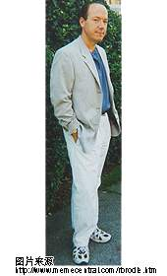
微软首席设计师理察 • 布兰迪的故事
26岁就成功开发出Word软件

Slide 18
随后，他被聘为总裁的私人助理，并担当了新部门的主管，负责开发Cashmere－这一新的软件计划。

Slide 19

但九个月之后，他因难以胜任离开了微软。
离开之前，
比尔 • 盖兹曾鼓励他，
但他不知道如何着手。

Slide 20

离开微软后，
他花了三年的时间
去寻找生命的意义。
在重新思考自己的目标后，他又重返微软。

Slide 21

成功开发Excel软件，
再度获得巨大成功。

Slide 22
布兰迪回忆：
⎡对我而言，在主管的职务上
欠缺适任的感觉。我从没有
接受过管理训练，不知如何
着手，也不知如何求助。⎦

Slide 23
布兰迪：自欺欺人
⎡要让一个职员发疯最快的方法就是交给他们新的任务，却不提供必要的指导和训练来做好这个工作。⎦

Slide 24
课堂互动H2
H2、观看《痛苦的擢升》案例后思考（5分钟）
1）章小明上任部门主管后遇到了哪些问题？
2）他升任主管前后的工作和角色有何不同？
3）他既敬业又懂技术为什么当主管不称职？
4）你认为章小明应如何面对这些新的挑战？

Slide 25
案例分析与研讨：痛苦的擢升
请从章小明痛苦擢升的经历中，体验从业务骨干走到管理岗位上将面临的挑战。
1）章小明上任部门主管后遇到了哪些问题？
2）他升任主管前后的工作和角色有何不同？
3）他既敬业又懂技术为什么当主管不称职？
4）你认为章小明应如何面对这些新的挑战？

Slide 26

很多主管人员面临与章小明和布兰迪一样的问题。

Slide 27
案例分析与研讨：痛苦的擢升
1）章小明上任部门主管后遇到了哪些问题？
得到升迁被肯定，但要处理比自己资深 的同仁心理不平衡的问题；
主管不是孤立完成自己负责范围的工作，而是须透过他人的配合才能把事情完成；
胜任主管的职责不是靠自己的技术能力，而是要靠部门责任的团体共担。

Slide 28

带给您场景化赋能的培训体验 （一）

Slide 29
活动体验：领导促进绩效转化的管理职责
请阅读任务单，并熟悉活动所用的组件。
（10分钟）
请用20分钟时间完成任务，并达到任务单的
要求。
请用10分钟时间评估工作绩效，并准备做第
二次比赛。
第二次比赛开始，10分钟后交付成果。

Slide 30
活动分析：什么影响了任务的达成？
接到任务的10分钟内：
厘清目标和影响任务完成的绩效标准了吗？
实施过程的20分钟内：
是否通过分工把目标分解到每个人的身上？
检查成果的10分钟内：
抓到影响工作成果的关键因素了吗？
最后冲刺的10分钟内？
是否把行动聚焦在工作成果的达成？

Slide 31
活动反思：领导力与管理目标
影响企业绩效转化的症结所在：
管理者的领导式管理力+员工的高效执行力。
“通关”活动的启示
明确任务的思考
目的：在比赛中取得高分
目标：达到绩效公式要求
关键：托盘价值的最大化
限制：时间压力下的合作
管理者的目标导向管理
执行任务的组织
P：制定计划中的转化
D：执行进程中的转化
C：复盘检核中的转化
A：调整行动中的转化

Slide 32
横向领导力
其实合作这件事并没有那么难，你之所以觉得难，是因为你没有正确的方法。如果方法正确，不管你是不是领导，一样能带领大家精诚合作、高效配合，而这就是你所能具备的横向领导力。
要培养自己的横向领导力就得做到如下三点：
第一，培养技能；
第二，明确目标；
第三，影响别人。

Slide 33
案例分析与研讨：痛苦的擢升
2）他升任主管前后的工作和角色有何不同？
个人做贡献 到 使他人贡献
直接去控制 到 间接地控制
支配式管理 到 团队式带领
胜任管理工作须在角色、技能、心态上的转变

Slide 34
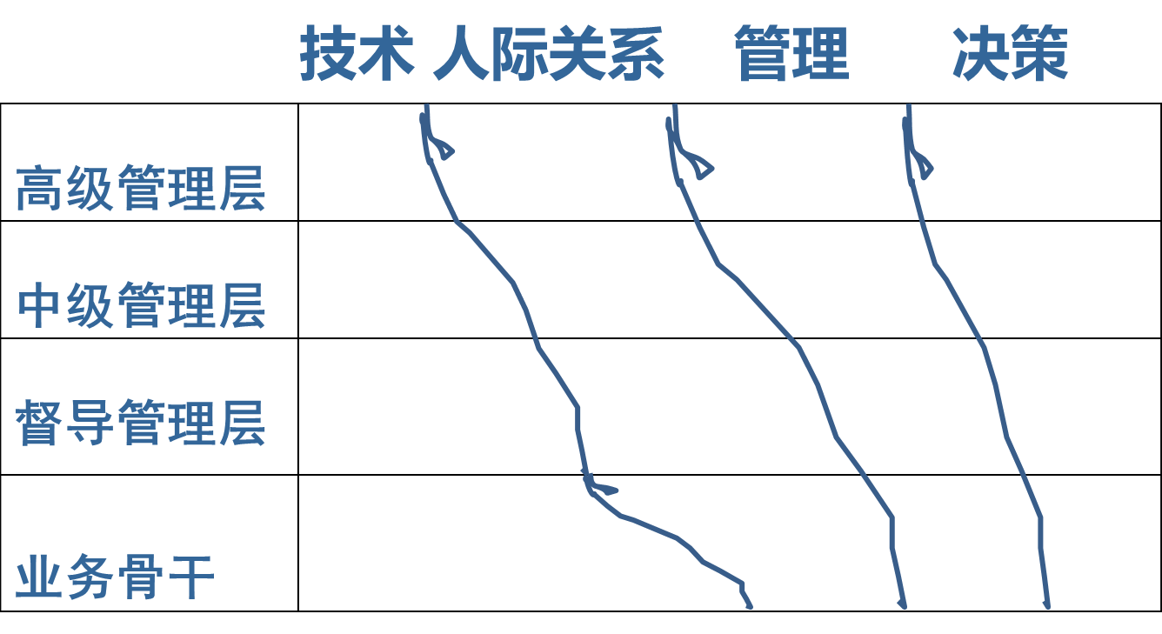
案例分析与研讨：痛苦的擢升
3）他既敬业又懂技术为什么当主管不称职？
管理角色的职责和技能与专业人士不同

Slide 35
案例分析与研讨：痛苦的擢升
4）你认为章小明应如何面对这些新的挑战？
新任主管在组织中承担的是督导管理的角色
督导管理者的关键职责是 ——“灌能”：
即创造一种组织氛围，让员工在工作中发挥
自己的聪明才智， 允许他们用自己的知识、
经验和动力去创建高绩效的团体，成为一名
高效率的团队成员。

Slide 36
从章小明案例引发的思考
主管获得组织任命后如何得到员工的认同？
人们对一名新主管的上任有什么样的期待？
主管如何做到不失原则赢得人心取得成果？
如何让自己的职业生涯在管理岗位上发展？

Slide 37

从技术到管理的飞跃
创造一个真正的整体，发挥乘数效应，就是管理和管理者的在组织中的附加价值所在。
业务精英的
价值取向
更换角色的
主管价值呈现

Slide 38
让各位真正成为公司的中坚
承上启下的带动力量
承前启后的推动力量

Slide 39




课后作业
今天在课程中学到的内容
学到的这些内容给你的启发
你还有哪些问题没有弄清楚
将立刻采取的行动是什么

Slide 40
四个角色认知

Slide 41
沟通者

Slide 42
基本素养
阅读理解
方面
专业方面
表现力方面
外文方面
仪表方面
数字方面
现代人
兴趣方面
情商方面
健康方面
话题方面
Notes:
逐步分析讲解每个标题。

Slide 43
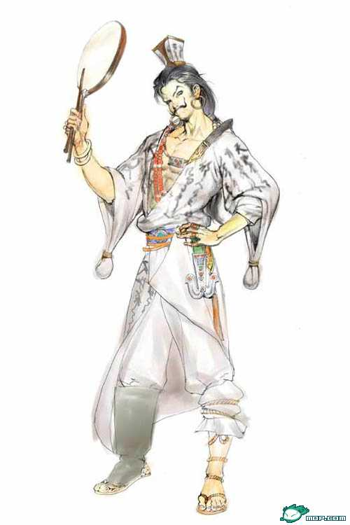
三国人物－弥衡的ＥＱ
是曹操害死的吗？
是刘表？
是黄祖？

Slide 44
EQ
情绪的知觉、评估和表达能力
思维过程当中的情绪促进能力
理解与分析情绪，可获得情绪知识的能力
对情绪进行成熟调节的能力
Notes:
情感智商理论的创始人沙洛维和梅耶经过近十年的研究，终于为情感智商构建了一个较为完整的结构，对情感智商的内涵作出了全面的概括。他们有关情感智商的描述很好地反映了情感与理性认知行为的协调联结，反映了由情绪引起激发和促进心智良性发展的可能性，因而得到了绝大多数心理学家的支持和赞同。被成为是跨世纪的成果 。

Slide 45
情商的五个方面
有自知之明
能够控制自己，激励自己（情绪稳定性）
善于识人
善于沟通，人际关系
悟性高

Slide 46
情商的五个方面与五项管理
1、自我察觉
2、自我管理
3、自我激励
4、同理心
5、人际关系

Slide 47
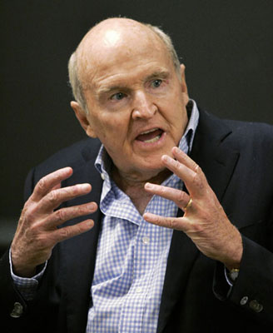
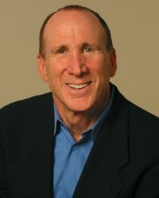
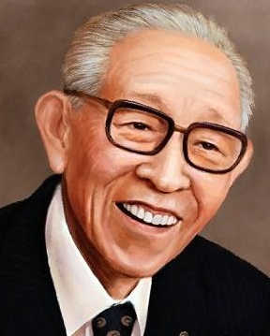
有效沟通
“管理就是沟通，有效管理就是有效沟通”
研究表明：我们工作中70％的错误是由于不善于沟通所造成的。
管理就是沟通、沟通再沟通。
——杰克·韦尔奇
最好的想法，最有创见的建议，最优秀的计划，不通过沟通都无法实现。——斯蒂芬•P•罗宾斯
企业管理过去是沟通，现在是沟通，将来还是沟通。
——松下幸之助

Slide 48
管理工作与有效沟通
调查结果显示，管理人员在各项活动中花费
的时间 70%-90% 是属于沟通。有效的管理
是建立在有效的沟通之上的。
管理者正是通过沟通来实现管理目标，对他
人进行指导与激励，达成工作绩效的。
高明的沟通技巧能创造出必要的理解和信任，
从而使其他人受到鼓励，愿意协助与配合。
沟通的质量决定管理工作及其人际关系的质量

Slide 49
人际交往的主渠道——沟通
沟通
语言沟通
非语言沟通
口头
书面
身体语言
沟通
副语言
沟通
物体
设置
动作姿态
服饰体态
空间位置

Slide 50
信任是
沟通的基本点
沟通态度决定一切！

Slide 51
非正式沟通
正式沟通：向上沟通，向下沟通，平行沟通。
非正式沟通：百无禁忌，不分层级，不论内容和方向。

Slide 52
非正式沟通表象
满足大家的好奇心，补足正式沟通的不足。
几乎无所不在，而且传递速度相当快
所有人都有兴趣参与
有可能变成谣言或者中伤，影响感情和士气

Slide 53
如何使非正式沟通有奇效
要看他的人脉是否丰沛，及与人相处时的人际关系是否运作良好。
人缘是建人脉的基础。
“有关系一切好办”
“没关系一切照办”

Slide 54
倾听、表达、反馈
作为部门主管，是沟通能力重要还是技术能力重要？
沟通技巧于无形
表达
倾听
反馈

Slide 55

倾听与反馈训练：传话筒
每组由一位将信息传递给下一个人，传到最后一位听反馈是否有出入。

Slide 56

表达训练：一分钟演讲
1、假如我是市长
2、一次惊险的经历
3、我最喜欢的一本书
4、我的初恋
5、我搭档
6、我喜欢的一部电影

Slide 57

说对方能听懂的语言
爱因斯坦相对论
57
Notes:
能量等于质量乘以光速的平方。
边际效应递减
犯意
57

Slide 58
倾 听 赞 美 反 馈
倾听：管理者成功之道
赞美：是沟通最好工具
反馈：是沟通必要条件

Slide 59
沟通三层次
与上级沟通—尊重上级
与下级沟通—爱护下级
与同级沟通—团结同级

Slide 60
小测试
请准备好笔和纸，按照我说的去做

Slide 61
“—︱—︱” “井”“口”
传递信息的目的不清楚
请写出一横一竖、一横一竖的笔画

Slide 62
收集信息时目标不明确
请画一个正方形

Slide 63
通过讨论结果和行为反馈
达到沟通的目的
请画7cm的正方形的目标

Slide 64
“玩具秋千”活动说明
分为相互依赖、在不同地方完成任务的团队。
请阅读“学员须知”了解活动要求。
成功完成任务的衡量标准评分：
遵循设计的匹配度 = 100分 - 与设计不符处
秋千品质得分：独立站立 = 10分
把握传递机会：一次 + 5分
思考：如何赢得更高的分数

Slide 65
《玩具秋千》带来的思考
考验两组是如何协作和配合的？
这个场景工作中有吗？
我们遇到了什么麻烦？
这些麻烦是如何决解的？

Slide 66
活动研讨
请从小组得分中分析如何通过有效沟通完成任务
你们是怎么理解各自的角色和任务的？
互为设计和执行的角色需要什么样的沟通？
请老师传递额外信息的机会意味着什么？
如何传递信息可以更好地完成任务？
收集什么样的信息可以更好地完成任务？
反馈信息对于完成任务有什么作用？

Slide 67
活动反思
从活动中对管理工作中的沟通有什么发现？
沟通的目的是什么？是为了传递信息吗？
有效沟通须把握哪些主要环节？
沟通策略运用的重点是什么？
沟通者应扮演的角色？

Slide 68
这样可以避免“重做”的风险
工具：交代任务五步法
1、交代清楚
2、要求下属重复
3、问下属此项任务的目的理解
4、应急预案
5、要求下属提出自己的见解。

Slide 69
用六顶思考帽工具获得决策
单独使用
系列使用

Slide 70
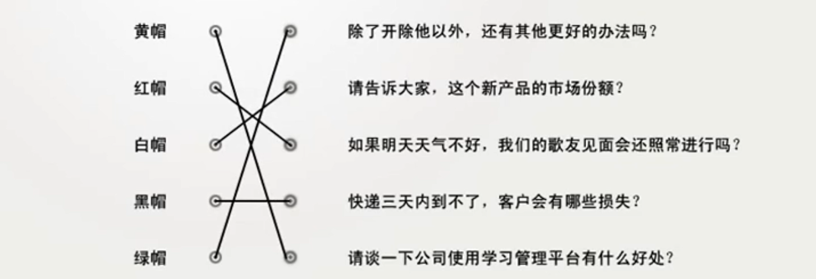
单独使用

Slide 71
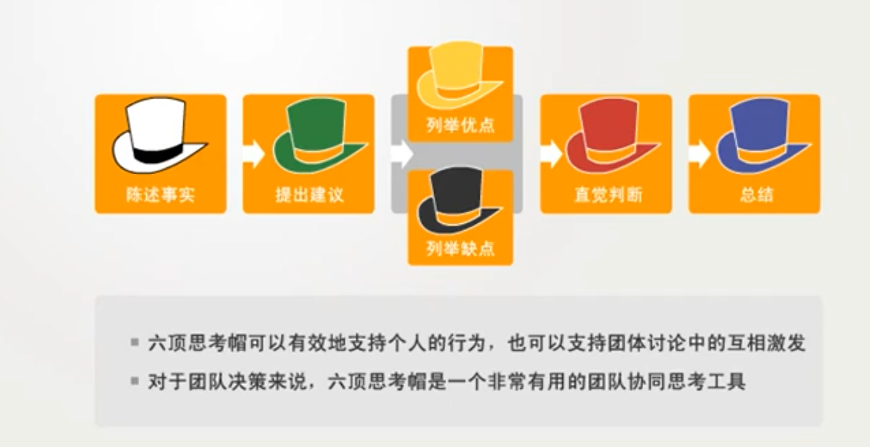
系列使用

Slide 72
你必须是个沟通角色
面向上级时，您是企业战略的实施者
面向下级时，您是方案的制定者与实施控制者
面向同级管理人员时，你是团队建设的主体

Slide 73
文化的沟通者
企业的核心理念
管理工作的核心理念
企业文化的传播

Slide 74
服务者

Slide 75
你必须是下属的服务者
请记住：
你业绩的基础是你所管理的员工；
水能载舟，亦能覆舟；
为员工创造越来越好的工作条件；
为员工的成长与利益服务；
建设一个强有力的团队

Slide 76
培训者

Slide 77
你必须是培训角色
工作技能上的培训
员工素质的培训
思想工作？

Slide 78

资源协调者

Slide 79
你必须是协调角色
你是单位资源的调配者：
开发所有可以利用的资源；
利用一切可以利用的资源；
维护单位的所有资源。
你是单位目标的实现者：
指挥员工向着既定的目标前进；
克服前进路上的所有障碍；
向企业反馈即时的信息。

Slide 80
互动游戏《最佳拍档》
两人一组，两个人的角色分别是指挥者和被指挥者。指挥者睁眼指挥，被指挥者闭眼用手中笔在高速公里上画出行驶轨迹。体验各自的感受
要求能快速完成从起点到终点的赛道。不能出轨。如果出轨请调整回来继续行驶。
完成后，两人互换角色重新开始体验各自感受。

Slide 81
《最佳拍档》游戏的思考 主管如何与部属有效互动 使其产生正面工作态度
主管只有与员工有效互动，
才能使其产生正面工作态度，
也才能带动和释放他人能量。

Slide 82
关于“最佳拍档”关系的思考
指挥与被指挥的感觉有什么不同？
双方如何配合才能使图画得更好？
现实中有哪些与活动类似的现象？
主管在工作中与部属互动的意义？
主管释放他人须能量具备的意识？
主管应如何成为部属的最佳拍档？

Slide 83
指挥者与被指挥者的不同感觉？
被指挥者
没有方向感
焦虑
茫然
被动
没有自主性
渴望清晰指令
……
指挥者
指令转化难
比被指挥者急
结果不易掌控
须透过间接控制
需要换位发出指令
从反馈中验证指令
……

Slide 84
画图中双方如何配合效果好？
被指挥者
没有方向感
焦虑
茫然
被动
没有自主性
渴望清晰指令
得到信任
……
彼此配合
事先约定
换位思考
先慢后快
获得反馈
即时鼓励
表达信任
……
指挥者
指令转化难
比被指挥者急
结果不易掌控
须透过间接控制
需要换位发出指令
从反馈中验证指令
信任对方
……

Slide 85
现实中有哪些类似的现象？
被指挥者
没有方向感
焦虑
茫然
被动
没有自主性
渴望清晰指令
得到信任
……
指挥者
指令转化难
比被指挥者急
结果不易掌控
须透过间接控制
需要换位发出指令
从反馈中验证指令
信任对方
……
√
√

Slide 86
主管与员工成为最佳拍档的意义
员工
有归属感
有方向感
工作有意义
体现自身价值
有自信心
获得自尊
……
主管
有成就感
有威信
工作有业绩
体现领导力
有自信心
赢得尊重
……
组织
良好关系支撑
优良文化氛围
业绩成果保证
提供优质服务
获得持续发展
……

Slide 87
中层主管的主体意识
“外视内省 自他同一”
即从他人（上司、下属、同事、客户）的需求出发，思考自己的工作，在与他人的互赖、互动中把握自己应该做什么和如何去做。

Slide 88
主管如何成为部属的最佳拍档
在管理工作中人性面比技术层面更加重要。主管与部属打交道的方式将对管理工作的效能产生巨大影响。
主管在与部属打交道时，往往从“自我”的“良好的愿望”出发，不善于关注和把握人性面的因素，导致“带人的无力感”。

Slide 89
中层主管的主体意识
“外视内省 自他同一”
即从他人（上司、下属、同事、客户）的需求出发，思考自己的工作，在与他人的互赖、互动中把握自己应该做什么和如何去做。
我 ---- 我们 ---- 我们中的我

Slide 90

课题二 新任主管领导管理的秘诀

Slide 91
活动体验《斗生肖》
这是一项体验如何激发成员愿力、获取团体工作成效的竞赛活动，需要运用如何优化组织运作的智慧。
认真看任务指令

Slide 92
管理的每一个成就都是主管人员的成就，每一个失败也都是主管人员的失败。主管人员的眼光愿景、奉献精神和诚实的人格是组织能否进入管理状况的决定因素，它决定着管理能否成功。
现代管理大师彼得·德鲁克

Slide 93
课程复盘
对本次的学习是否对应课前所评估的需求问题
1如何认知自己的管理角色？
2怎么应对工作中的挑战？
3如何运用管理工具？
4哪些内容启发最有印象？
5对自己将来的工作有什么展望？

